Slide 1
آموزش علوم: جلسه هفتم
دانشگاه فرهنگیان
مرکز آموزشی شهید مطهری خوی
گروههای 11 و12 اموزش ابتدایی ورودی مهر 98
مدرس : دکتر اصغرنژاد

Slide 2
موضوع این جلسه :نمونه تدریس
نام درس : علوم تجربی
پایه :پنجم ابتدایی
درس دوم :ماده تغییر می کند

Slide 3
اقدامات اولیه جهت تدریس این درس
قبل از آموزش این درس فعالیت های زیر را انجام دهید
الف- طرح درس بنویسید
ب- مواد و وسایل آموزشی را تهیه کنید
ج-دانش آموزان را گروه بندی کنید

Slide 4
نخست: تهیه طرح درس
برای تهیه طرح درس اقدامات زیر را انجام دهید
گام اول تعیین هدف کلی :
در این درس هدف کلی آشنایی با تغییرات مواد است
گام دوم تعیین اهداف جزیی:
هدفهای جزیی این درس عبارتنداز:
1- با جمع آوری اطلاعات به برخی از خاصیت های مواد پی ببرند
2- با مشاهده ی تغییرات مواد ویژگی های آنها را تعیین کنند
3- با ویژگی های تغییر فیزیکی آشنا شوند
4- با ویژگی های تغییر شیمیایی آشنا شوند

Slide 5
گام سوم :تعیین اهداف رفتاری
1- با جمع آوری اطلاعات به برخی از خاصیت های مواد پی ببرند
2- با مشاهده ی تغییرات مواد ویژگی های آنها را تعیین کنند
3- با ویژگی های تغییر فیزیکی آشنا شوند
4- با ویژگی های تغییر شیمیایی آشنا شوند
گام چهارم تعیین روش تدریس :
روشهای تدریس این درس شامل : بحث گروهی - پرسش و پاسخ - آزمایشی –سخنرانی
گام پنجم آماده سازی رسانه های آموزشی:
رسانه های آموزشی این درس شامل:ماژیک - تخته - کاغذ - شکر- آب - بشر- سرکه - جوش شیرین - بادکنک - بطری - چند تصویر از تغییرات در طبیعت و فضا

Slide 6
گام ششم: فعالیت های قبل از تدریس(3 دقیقه ):
سلام واحوال پرسی - حضور و غیاب -توجه به حالات روحی و روانی دانش آموزان- آماده کردن جو کلاس برای شروع درس
گام هفتم: تعیین رفتار ورودی:
1- دانش آموزان باید بتوانند مواد را تعریف کنند
2- دانش آموزان باید بتوانند چند ماده نام ببرند
3- دانش آموزان باید بتوانندمواد را از هم جدا کنند
گام هشتم: ارزشیابی تشخیصی (3 دقیقه ):
1- آیا می دانید ماده چیست؟
2- آیا می توانید چند ماده نام ببرید؟
3- آیا می توانید بگویید تغییریعنی چه؟
4- آیا جنس مواد مختلف با هم فرق دارند؟
5- آیا ممکن است ماده ای به ماده ای دیگر تبدیل شود؟

Slide 7
گام نهم :ایجاد انگیزه و آماده سازی(5 دقیقه ):
درس را با این سوالها آغاز کنید:
آیا تا به حال ، مادران خود را در حال پخت غذا دیده اید؟
آیا تا به حال توجه کرده اید که چرا مواد اولیه ی غذا در پایان تغییرمی کنند؟

Slide 8
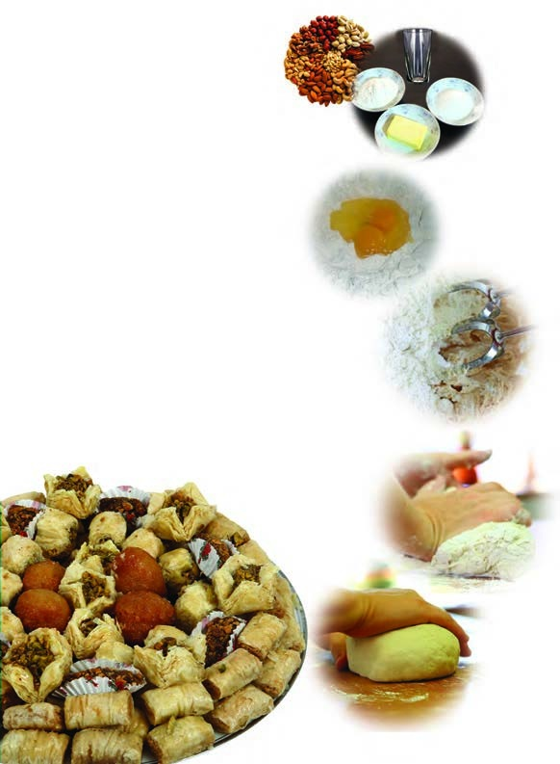
گام دهم: ارائه ی درس(25 دقیقه ):
صفحه ۷
دانش آموزان عزیز به صفحه 7 تصویر درس توجه کنید، و در گروه خود درباره موارد زیر گفت وگو کنید و نظر خود را بیان کنید:
تغییر شکل مواد
تغییر رنگ مواد
تغییر مزه مواد
تغییر بوی مواد
در هرمرحله ماده چه تغییری کرده است؟

Slide 9
ادامه صفحه 7
توجه :نظر گروه ها را میشنویم اما پاسخ درست را بیان نمیکنیم،
بچه های عزیز در این درس بررسی خواهیم کرد که در زندگی مواد چه تغییرهایی می کنند.جواب های خود را در دفتر خود بنویسید و یه علامت سؤال در کنار آن قرار دهید.
دانش آموزان عزیزدرس را تا آخر بررسی کنید وجواب پرسش های را خود را پیدا کنید و . دوباره برگردید و جواب هایتان را اصلاح کنید.

Slide 10
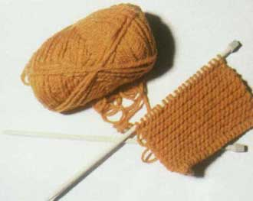
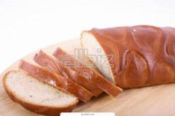
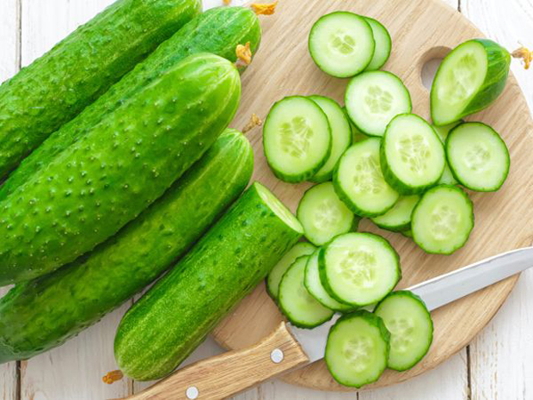
صفحه ۸
دانش آموزان عزیز صفحه 8 کتاب را باز کنید واز روی آن بخوانید و به پرسش آخر صفحه به زبان خودتان و با کلمات خودتان پاسخ دهید.و فهرستی ازتغییراتی که در طول یک روز در زندگی روی موادآورده می شود تهیه و درباره آنها گفت وگو کنید

Slide 11
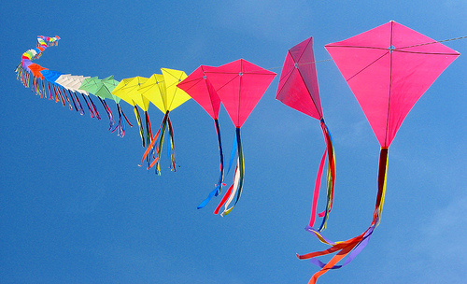
صفحه ۹ علوم پنجم ابتدایی
دانش آموزان عزیز من امروز یک بادبادک زیبا ، خوشرنگ و بزرگ درست کردم ببینید چقدر زبیاست شما هم مثل من بصورت گروهی یک بادبادک بسازند
بچه ها به نظر شما در یک کلاه، دستکش، شال چه تغییراتی انجام شده است یک نفر آنرا توضیح دهد.بچه ها همانطور که دیدید در کلاه و شال و دستکش تغییراتی انجام گرفته ولی در هیچ کدام از اینها جنس ماده ورنگ ان عوض نشده و فقط شکل ان تغییر کرده به این تغییر فیزیکی میگویند حالا هر گروه
تغییر فیزیکی را در یک سطر توضیح دهید.

Slide 12
صفحه ۱۰ علوم پنجم ابتدایی
دانش اموزان عزیز به فکر کنید پاسخ دهید و فعالیت طراحی شده را مطابق مراحل کتاب انجام دهید وجدول زیر را پر کنید.
تغییرات ایجاد شده در |  |  |  | کارهایی که انجام شده است | نام ماده
رنگ | بو | اندازه | شکل
 |  |  |  | بریدن | کاغذ
 |  |  |  | بریدن | چوب و نخ
 |  |  |  | بستن و گره زدن | نخ

Slide 13
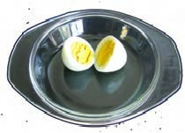
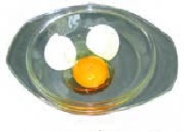
صفحه ۱۱ علوم پنجم ابتدایی
پیشنهاد می شود فعالیت صفحه ۱۱ را به عنوان ارزشیابی در نظر بگیرید و برای فعالیت گروه ها سیاهه ارزشیابی را کامل و امتیاز بدهید.برای ارزشیابی می توانید سیب زمینی خام و پخته، خلال شده و نگینی و… ،نان پخته و خمیر یا تصویر آنها را به کلاس بیاورید و از گروه ها بخواهید که نوع تغییر ایجاد شده را تشخیص دهند

Slide 14
صفحه ۱۲ علوم پنجم ابتدایی
پاسخ فکر کنید
چوب کبریت در اثر سوختن، دچار تغییر شیمیایی می شود زیرا به ماده جدیدی تبدیل می شود و رنگ و بوی آن تغییر می کند.
پاسخ فعالیت
تغییر فیزیکی :بریدن پارچه، شکستن لیوان، تراشیدن مداد، آرد کردن گندم
تغییر شیمیایی: پختن تخم مرغ، تبدیل انگور به سرکه، درست کردن مربا، پوسیدن پارچه، زنگ زدن وسایل آهنی

Slide 15
صفحه ۱۳ علوم پنجم ابتدایی
برای انجام این فعالیت بهتر است از یک هفته پیش اقدام کنید.
از دانش آموزان بخواهید فعالیت را در منزل انجام دهند و بطری را بدون بازکردن در آن به کلاس بیاورند.
سپس گروه ها کار خود را توضیح دهند و در بطری را باز کنند و مشاهدات خود را بیان کنند.
تبدیل ماست به دوغ ترش شده یک تغییر شیمیایی است.
درباره «گفت وگو »بهتر است تصویرها یا فیلم هایی درباره تغییرات شیمیایی چند ماده به کلاس بیاورید
و به دانش آموزان نشان داده و از آنها بخواهید درباره سرعت تغییرات گفت وگو کنند.
سپس تغییرات را در دو گروه تند و کند دسته بندی کنند. ممکن است آنها در این تغییرات به تغییرات خیلی کند یا خیلی تند هم اشاره کنند.

Slide 16
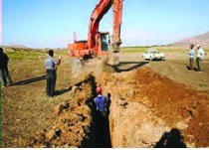
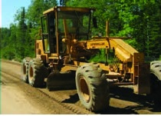
صفحه ۱۴،۱۵ و ۱۶ علوم پنجم ابتدایی
گفت وگو: تغییر رنگ برگ درختان و تغییر مواد در اثر تغییر فصل و رسیدن میوه ها جز تغییرهایی است که انسان در آنها دخالت ندارد.
اما تغییراتی مانند کنده کاری روی سنگ ها، کندن زمین و صاف کردن آن با دخالت انسان انجام می شود.

Slide 17
بعد از پایان این درس ارزشیابی کنید
یک نمونه ارزشیابی از درس دوم بصورت 4گزینه ای
اگر اکثر دانش اموزان به سوال های طرح شده جواب درست دادند درجلسات بعدی درس سوم را تدریس کنید در غیر این صورت باید دوباره این درس را مرور کرده وتمرین کنید

Slide 18
آزمون
1)تغییرات فیزیکی مطمئنا ..............................ماده تغییر نمی کند
1)شکل 2)نوع ذرات تشکیل دهنده 3)اندازه 4)حالت فیزیکی
2)مقداری آب درون یک ظرف قرار داردآن را حرارت می دهیم کمی از آن تجزیه شده و مقدار آب درون ظرف کم می شود این تغییر
1)فیزیکی نیست زیرا جنس آب و بخار آن با هم متفاوت است
2)فیزیکی نیست زیرا مقدار ماده تغییر کرده است
3)فیزیکی است زیرا شکل و اندازه ماده تغییر نکرده است
4)فیزیکی است زیرا جنس ماده عوض نشده است

Slide 19
3)مادر بزرگ زهرا برای تهیه ی نان به شیوه سنتی (1) ابتدا گندم ها را آسیاب کرد و (2) سپس خمیر درست کرد و منتظر شد تا خمیر پف کرد(3)در تنور خانه خود نان پخت .در کدام مرحله تهیه نان تغییر فیزیکی رخ داده است؟
1)1و2 2)فقط 1 3)2و3 4)فقط 3

Slide 20
4) ذرات سازنده سه،ماده مختلف را به شکل های ( و و )در نظر می گیریم با توجه به طرح زیر به دو سوال 5و6 پاسخ دهید
1
4
3
2

Slide 21
5) تغییر رخ داده در کدام مرحله را می توان شبیه پاره کردن کاغذ دانست؟
1)1 2)2 3)3 4)4
6) در کدام مرحله تغییر شیمیایی رخ داده است؟
1)1 2)2 3)3 4)4
7) کدام یک از تغییرهای زیر شیمیایی است؟
1)یخ بستن آب 2)ذوب شدن کره 3)سوختن چوب کبربت 4)خرد کردن سبزی

Slide 22
8-در کدام یک از تغییرهای زیر،رنگ،بوی ماده عوض نمی شود؟
1)تکه تکه کردن چوب 2) پختن آش
3) تبدیل آب انگور به سرکه 4)کپک زدن نان
9- در کدام یک از گزینه های زیر انسان در تغییر ایجاد شده نقش دارد؟
1)تغییر فصل 2)زرد شدن برگ درختان 3)حفره چاه 4)ایجاد شکوفه ها بر روی درختان
10- در تغییرات شیمیایی ،حتما ...ماده تغییر می کند
1)شکل و اندازه 2)ساختار مولکولی 3)فاصله ی مولکول های ماده 4)ربایش بین ذرات

Slide 23
تکلیف دانشجویان
همکاران گرامی شما هم مثل این نمونه تدریس یک درس از کتابهای علوم تجربی پایه های اول تا ششم را به اختیار انتخاب کرده آن را مثل این درس طراحی نموده وتا پایان اردیبهشت ماه 99 به بنده ارسال کنید
برای طراحی نمونه تدریس می توانید به راهنمای تدریس کتابهای علوم مراجعه کنید ویا به نمونه تدریس های شبکه اموزش سربزنید
موفق باشید اصغرنژاد

